Slide 1
الصف : الأول المادة : علوم الدرس : الإنسان والحيوان

Slide 2
مخرجات التعلم
أن يذكر التلميذ أمثلة عن الحيوانات المفيدة
ان يعدد التلميذ بعض فوائد الحيوانات
أن يميز التلميذ بين الحيوانات المفيدة والحيوانات الضارة

Slide 3
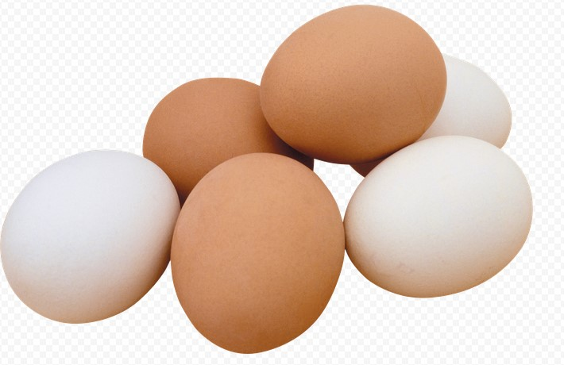
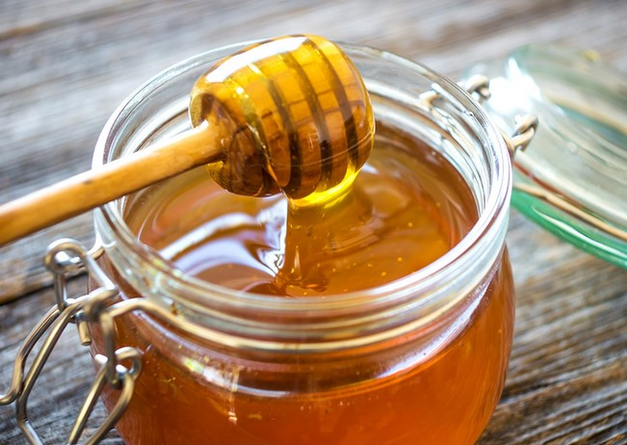
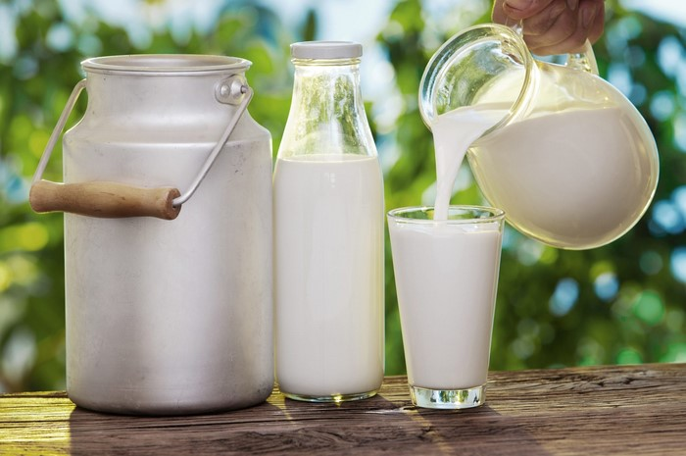
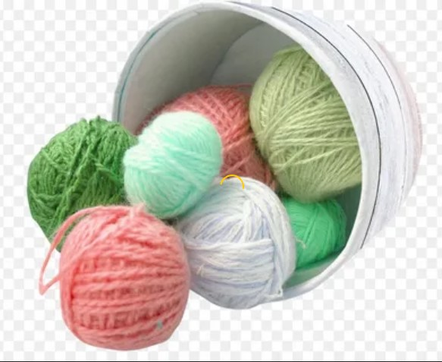
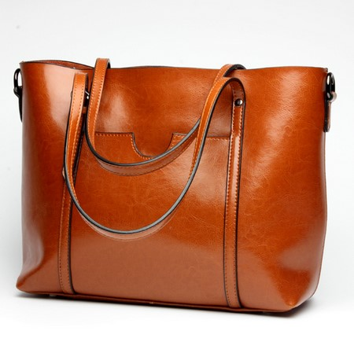
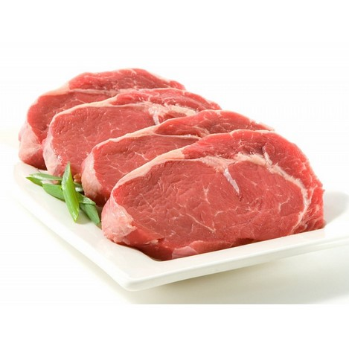
تأمل الصور الآتية:

Slide 4
نستفيد من بعض الحيوانات في غذائنا و كسائنا

Slide 5
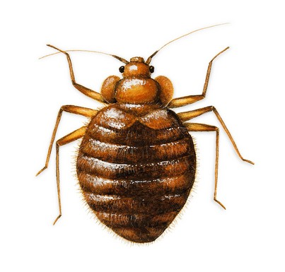
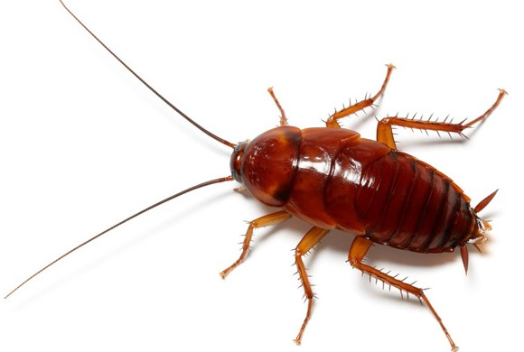
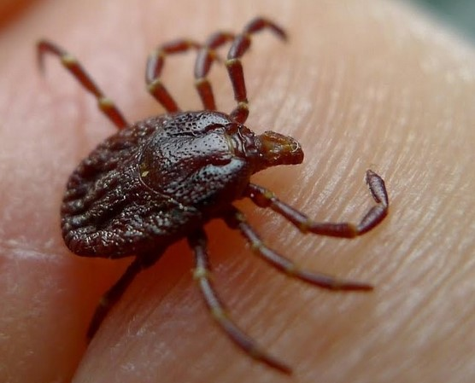
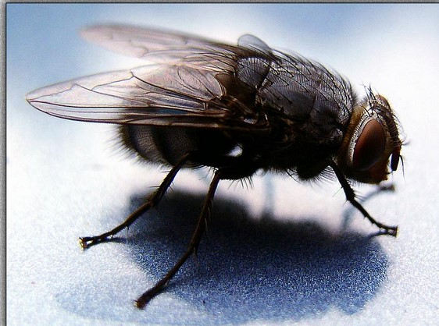
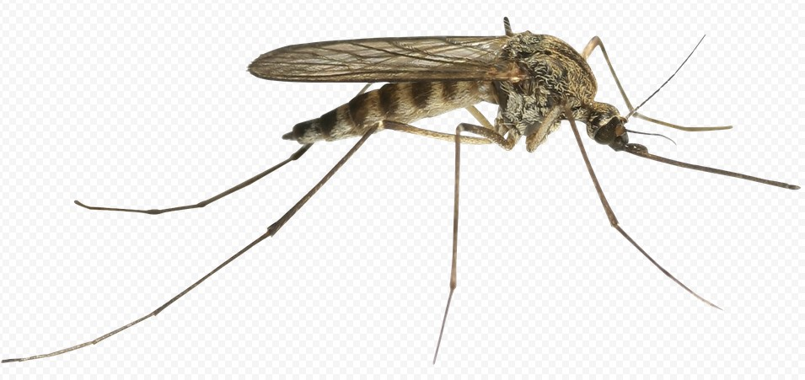
الصرصور
قمل الرأس
هامة الجرب
الذباب
البعوض

Slide 6
تنقل الحيوانات الضارة بعض الأمراض للإنسان

Slide 7
شكراً لحسن استماعكم

